Slide 1



Napoli, 27 ottobre 2015
Il Benessere Equo Sostenibile
nella Città Metropolitana di Napoli
Gennaro di Mauro
ufficio.statistica@cittametropolitana.na.it
Notes:
Linee guida per la personalizzazione del format di presentazione dei dati a livello locale
Il «pacchetto» di slides è una struttura di presentazione volta a far emergere il "Profilo di benessere" della provincia (cioè quali sono i tratti caratterizzanti del Bes del territorio considerato) che dovrà essere personalizzata coi contenuti (dati e commenti) della provincia di interesse.
E’ uno standard che può modellarsi per eventi locali con spazi di presentazione di diversa durata, offrendo input per ulteriori approfondimenti.
Nella presentazione sono inserite anche alcune slide introduttive di descrizione dei progetti BES e in particolare del Bes delle Province la cui esposizione potrà essere «tarata» in funzione del programma complessivo dei singoli eventi locali, che potranno prevedere (o meno) uno spazio per la relazione introduttiva sul progetto.

Slide 2
Sommario
Il Bes delle province – Anno 2015
Dimensioni e indicatori per la misurazione del Bes
Principali indicatori per tema e livello territoriale
Indici di confronto territoriale
Il profilo Bes della provincia: punti di forza e di debolezza, rischi e opportunità

Slide 3


Il Bes delle province – Anno 2015
IL BENESSERE EQUO E SOSTENIBILE NELLA CITTÀ METROPOLITANA DI
NAPOLI
2015
82 indicatori per 11 dimensioni
per 28 province aderenti, le rispettive regioni e l’Italia
Disponibili on-line
Volumi
Metadati
Documentazione metodologica
www.besdelleprovince.it
Notes:
Nel 2010 l’Istat lancia un’iniziativa congiunta con il Cnel per la misurazione in Italia del Benessere Equo e Sostenibile. La proposta è individuare nuovi indicatori in grado di offrire una visione condivisa di progresso per l’Italia
Il Bes delle Province si sviluppa come estensione dello studio progettuale ‘‘Analisi e ricerche per la valutazione del benessere Equo e Sostenibile delle province’’ inserito nel Programma statistico Nazionale 2011-2013 (PSU – 00003) condotto dall’Ufficio Statistica della Provincia di Pesaro ed Urbino con la compartecipazione metodologia e tecnica dell’Istat
Nel 2102 nasce il Progetto UrBes con lo scopo di creare una rete di città metropolitane per la sperimentazione e il confronto di indicatori di benessere urbano equo sostenibile.

Slide 4
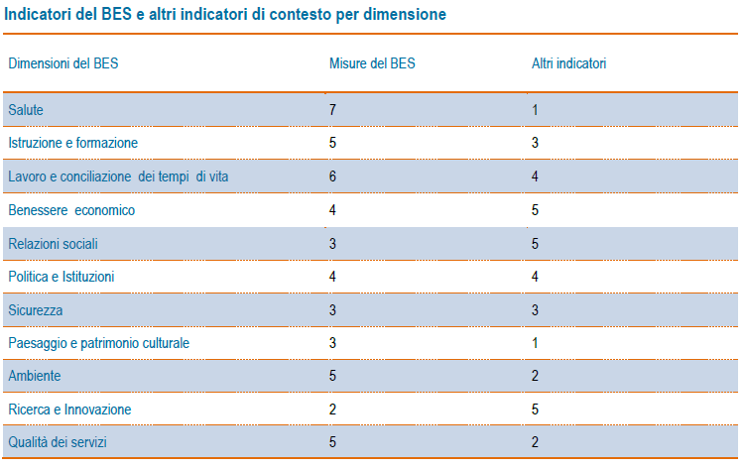
Dimensioni e indicatori per la misurazione del Bes
Notes:
Nella tabella sono rappresentate le dimensioni per la misura del BES definite a livello nazionale (Cnel-Istat). Nel Bes delle Province la dimensione del “Benessere Soggettivo” al momento non è misurata in quanto non sono disponibili dati di qualità adeguata a questo livello di dettaglio territoriale.
Gli indicatori «Misure del Bes» corrispondono o approssimano accettabilmente le misure del Bes definite da Cnel e Ista a livello nazionale e sono evidenziati in arancione nelle tabelle «Principali indicatori per tema e livello territoriale».
Per ciascuna dimensione la presentazione dei dati di interesse del territorio provinciale può essere svolta attraverso la tabella degli indicatori proposti e/o l’esame grafico dei numeri indice (slides seguenti).
Il «profilo di BES» emerge dal confronto, dimensione per dimensione, tra i valori della provincia in esame e quelli dei due livelli territoriali scelti come riferimento: la regione di appartenenza ed il livello nazionale.
L’analisi può focalizzarsi pertanto sulle differenze assolute (come nella tabella) e relative (numeri indice nel grafico) e porta ad individuare:
Le performance della provincia e della regione nel contesto nazionale
Eventuali vantaggi o svantaggi peculiari del territorio provinciale rispetto al quadro regionale di riferimento
Questa impostazione può ripetersi per le 11 dimensioni del BES misurate dal set di indicatori proposti.
E’ consigliabile quindi decidere (anche in base al tempo disponibile per la relazione) se utilizzare sia la tabella che il grafico.
A seguire si riportano tre slide standard per ciascuna dimensione, compilate con un contenuto di esempio da sostituire con quello di interesse.
L’ordine delle dimensioni nelle slide coincide con quello della pubblicazione e non dovrebbe essere modificato.

Slide 5
Indicatori del Bes e altri indicatori di contesto
Descrivono sinteticamente fenomeni legati al Bes del territorio sui quali la Provincia non ha specifiche competenze o ha comunque competenze assai circoscritte;
Sono informazioni utili a
  definire il contesto locale rispetto ad altri territori;
  indirizzare l’azione dell’Ente (ex ante) e a valutarne gli esiti (ex post) anche se in maniera indiretta e aggregata;
Sono progettati in modo da presentare una relazione univoca e non controversa con l’aspetto di Bes misurato. Ciascuno di essi può essere contraddistinto da un segno ‘‘+’’ o ‘‘-’’ a seconda che al suo variare si possa ipotizzare una variazione del livello di benessere della collettività nella stessa direzione (+) o contraria (-);
Sono suddivisi in
  indicatori Istat-Cnel (evidenziati in arancione): corrispondono o approssimano accettabilmente le misure del Bes definite a livello nazionale;
  altri indicatori di rilevanza generale.
Notes:
Nella pubblicazione sono presenti solo indicatori generali o di contesto. Si sta lavorando al calcolo di indicatori specifici.

Slide 6
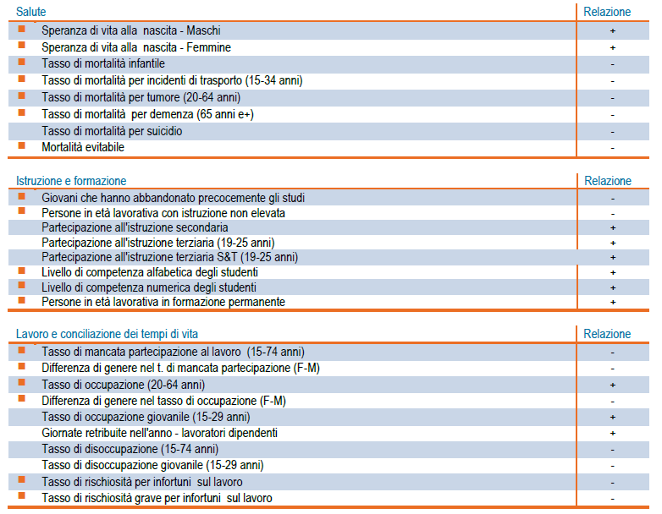
Indicatori proposti
Notes:
Salute: Temi: Aspettative di vita Mortalità
Istruzione: Temi : Livello di istruzione, Partecipazione scolastica, Competenze, Lifelong learning (apprendimento permanente)
Lavoro e conciliazione tempi di vita: Partecipazione, Occupazione, Disoccupazione, Sicurezza

Slide 7
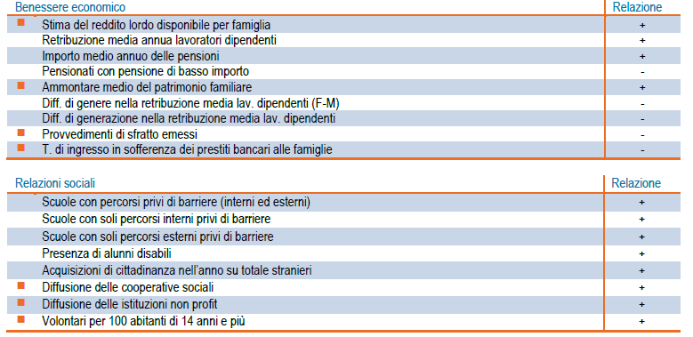
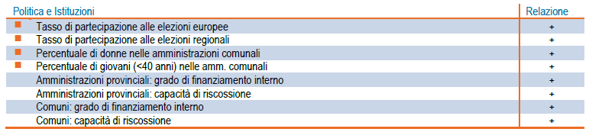
Indicatori proposti
Notes:
Benessere: Reddito, Ricchezza, Disuguaglianza, Difficoltà economica
Relazioni sociali: Disabilità, Immigrazione, Società civile
Politica e istituzioni: Partecipazione, Inclusività istituzioni, Amministrazione locale

Slide 8
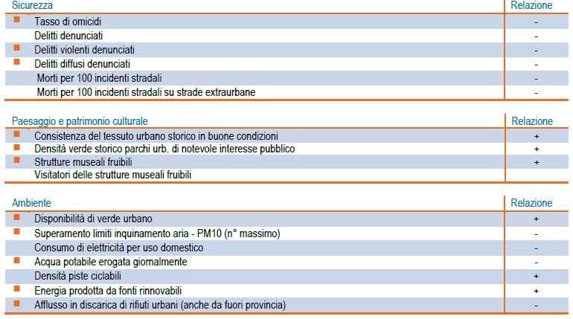
Indicatori proposti
Notes:
Sicurezza: Criminalità, Sicurezza stradale
Paesaggio: patrimonio culturale
Ambiente: Qualità ambientale, Utilizzo risorse, Sostenibilità ambientale

Slide 9
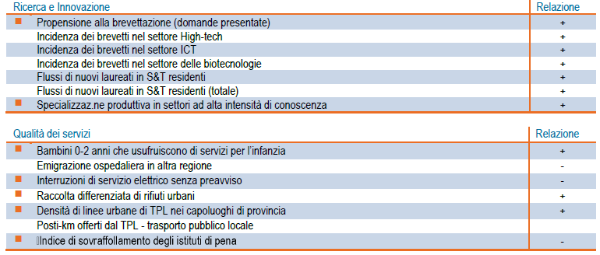
Indicatori proposti
Notes:
Ricerca e innovazione: Innovazione, Ricerca
Qualità dei servizi: Socio-sanitari, Public utilities, Mobilità, Carceri

Slide 10
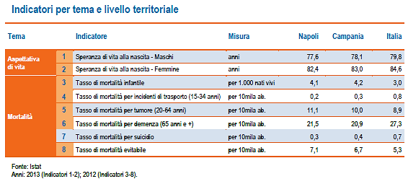
Salute
Notes:
Per la slide corrente e la successiva si può copiare il pdf direttamente dalla pubblicazione. (Nell’esempio è presentata la città metropolitana di Roma).
Le tabelle inserite nelle presentazioni ppt non sono facilmente leggibili, specialmente se la sala è ampia. Si consiglia pertanto al relatore di esporre il contenuto della tabella (descrizione indicatori e valori), eventualmente limitandosi ai dati che intende evidenziare.
Per una guida nel commento ai dati si può eventualmente inserire nelle note del relatore il testo di commento presente nella pubblicazione.
E’ utile inoltre fornire anche una breve spiegazione di quegli indicatori la cui descrizione non è di immediata comprensione.

Slide 11

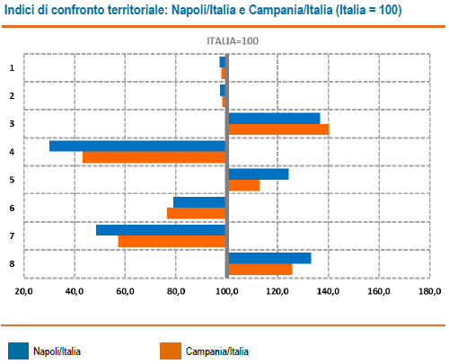


Salute
I dati sulle cause di morte che rappresentano punti di debolezza mettono in evidenza come ad incidere sui decessi possano essere fattori legati alla prevenzione, al territorio e probabilmente a fattori socio-economici.
La speranza di vita alla nascita pur discostandosi dal dato nazionale mantiene una differenza costante di genere. Si potrebbe aspirare ad un allineamento al dato nazionale adottando specifiche misure atte a prevenire le criticità mostrate dai diversi tassi di mortalità misurati.
Il basso tasso di mortalità per trasporto fa ben sperare nel raggiungimento di quanto prefissato negli obiettivi europei.
1 | Speranza di vita alla nascita - Maschi | 5 | Tasso di mortalità per tumore (20-64 anni)
2 | Speranza di vita alla nascita - Femmine | 6 | Tasso di mortalità per demenza (65 anni e +)
3 | Tasso di mortalità infantile | 7 | Tasso di mortalità per suicidio
4 | Tasso di mortalità per incidenti di trasporto (15-34 anni) | 8 | Mortalità evitabile
Notes:
L’analisi basata sui numeri indice enfatizza le differenze relative del territorio rispetto alla media nazionale ed evidenzia in maniera sintetica e immediata i livelli del Bes riferibili ai singoli indicatori.
Il confronto relativo tra indice provinciale e regionale serve ad evidenziare la variabilità del fenomeno a livello locale e ad evidenziare eventuali controtendenze.
Il grafico consente quindi di valutare il posizionamento della provincia nel contesto nazionale e regionale sui singoli indicatori e rispetto al dominio nel complesso.
I dati non sono standardizzati, perciò nel commento occorre tenere conto delle differenze di scala.
Inoltre per le differenze più rilevanti evidenziate dagli indici può essere utile citare, nell’esposizione, anche i valori degli indicatori (da tabella), al fine di agevolare la comprensione dei risultati e di fornire informazioni di più immediata comprensione.
La presentazione dei dati dovrebbe far emergere il “profilo di BES” del territorio provinciale, cioè le sue peculiarità in termini di punti di forza e di debolezza sui vari domini del BES. La presentazione può quindi essere completata con una scelta degli indicatori che meglio caratterizzano il BES della provincia in esame e il loro inserimento in tre distinti insiemi che evidenziano una performance migliore (box verde), media (box giallo) o peggiore (box rosso) in un’ottica di confronto territoriale. Nei box si può inserire un breve testo per punti oppure la denominazione degli indicatori con il loro valore provinciale.

Slide 12
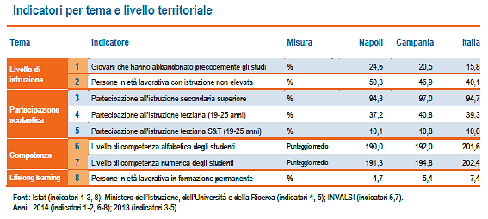
Istruzione e formazione

Slide 13
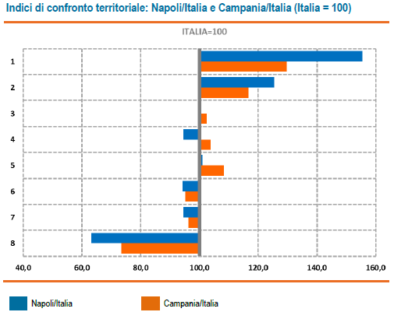
Istruzione e formazione
Non destano grande preoccupazione i due indicatori sul livello di istruzione, grazie ai livelli di partecipazione scolastica raggiunti e in continuo miglioramento. Invece si focalizza l’attenzione sulla formazione permanente che è quasi il 37% inferiore alla media nazionale.
Da migliorare la competenza alfabetica e numerica degli studenti della scuola secondaria di secondo grado.
La buona percentuale di partecipazione all’istruzione secondaria e universitaria, soprattutto quella orientata in senso scientifico e tecnologico, rappresenta un’ottima opportunità per il territorio e per il suo sviluppo.
1 | Giovani che hanno abbandonato precocemente gli studi | 5 | Partecipazione all’istruzione terziaria S&T (19-25 anni)
2 | Persone in età lavorativa con istruzione non elevata | 6 | Livello di competenza alfabetica degli studenti
3 | Partecipazione all’istruzione secondaria | 7 | Livello di competenza numerica degli studenti
4 | Partecipazione all’istruzione terziaria (19-25 anni) | 8 | Persone in età lavorativa in formazione permanente

Slide 14
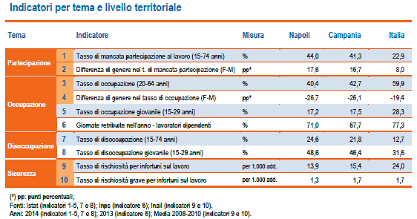
Lavoro e conciliazione dei tempi di vita

Slide 15
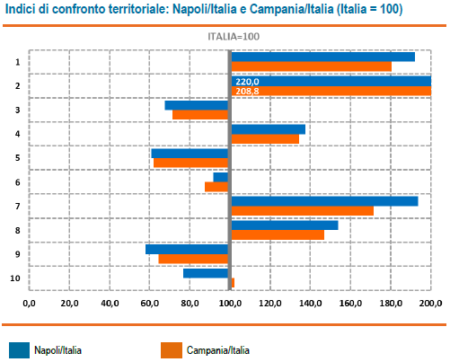
Lavoro e conciliazione dei tempi di vita
Analizzando sia il tasso di occupazione sia quello di disoccupazione la situazione è grigia rispetto alla media del Paese.
Il tasso di disoccupazione giovanile (15-29 anni) lascia ben sperare per un migliore inserimento dei giovani napoletani nel mondo del lavoro.
I valori dei tassi di rischiosità per infortuni sul lavoro rivelano una situazione di sicurezza sul lavoro migliore rispetto alla media nazionale.
1 | Tasso di mancata partecipazione al lavoro (15-74 anni) | 6 | Giornate retribuite nell’anno-lavoratori dipendenti
2 | Diff. di genere nel tasso di mancata partecipazione (F-M) | 7 | Tasso di disoccupazione (15-74 anni)
3 | Tasso di occupazione (20-64 anni) | 8 | Tasso di disoccupazione giovanile (15-29 anni)
4 | Differenza di genere nel tasso di occupazione (F-M) | 9 | Tasso di rischiosità per infortuni sul lavoro
5 | Tasso di occupazione giovanile (15-29 anni) | 10 | Tasso di rischiosità grave per infortuni sul lavoro

Slide 16
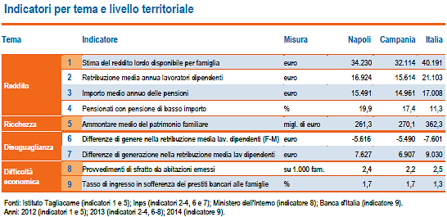
Benessere economico

Slide 17
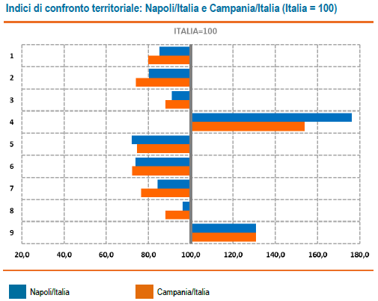
Benessere economico
I punti di debolezza di questa dimensione sono diversi. Si sottolineano solo quei valori che rappresentano i punti più acuti di differenziazione con la media del Paese: pensionati con pensione di basso importo, ammontare medio del patrimonio familiare e differenze di genere nella retribuzione media dei lavoratori dipendenti.
Nella distribuzione del reddito, rispetto al dato italiano, si nota la minore differenza tra la retribuzione media annua dei lavoratori dipendenti con meno di 40 anni e quella con più di 40 anni.
Risultato positivo, rispetto a quello dell’intero Paese, è la minore differenza tra la retribuzione media annua delle lavoratrici dipendenti rispetto allo stesso aggregato maschile.
1 | Stima del reddito disponibile lordo per famiglia | 6 | Differenza di genere nella retribuzione media lav. dip. (F-M)
2 | Retribuzione media annua lavoratori dipendenti | 7 | Differenza di generazione nella retribuzione media lav. dip.
3 | Importo medio annuo delle pensioni | 8 | Provvedimenti di sfratto emessi
4 | Pensionati con pensioni di basso importo | 9 | T. di ingresso in sofferenza dei prestiti bancari alle famiglie
5 | Ammontare medio del patrimonio familiare

Slide 18
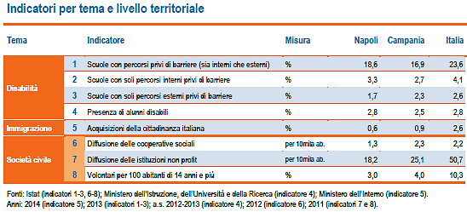
Relazioni sociali

Slide 19
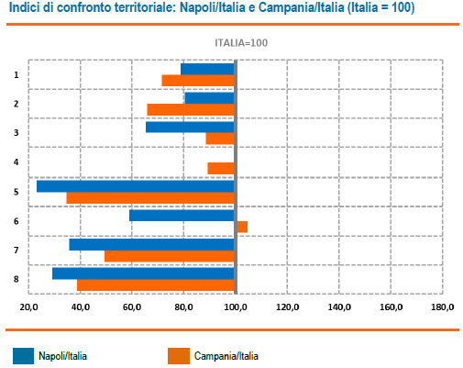
Relazioni sociali
La disabilità in generale è un punto di debolezza per il sistema Italia e lo è ancor di più per l’area metropolitana di Napoli, con piccole eccezioni.
Nell’ottica delle opportunità si potrebbe affermare che, a fronte dell’alto numero di scuole che ancora presentano barriere per la disabilità, vi è la possibilità di attivarsi per la loro eliminazione, in maniera da incrementare ulteriormente l’accoglienza per gli alunni con disabilità.
La sola e unica nota positiva di questa dimensione è senz’altro la quota di alunni disabili nelle scuole; dato questo in linea con quello nazionale.
1 | Scuole con percorsi privi di barriere (interni ed esterni) | 5 | Acquisizioni di cittadinanza nell’anno su totale stranieri
2 | Scuole con soli percorsi interni privi di barriere | 6 | Diffusione delle cooperative sociali
3 | Scuole con soli percorsi esterni privi di barriere | 7 | Diffusione delle istituzioni non profit
4 | Presenza di alunni disabili | 8 | Volontari per 100 abitanti di 14 anni e più

Slide 20
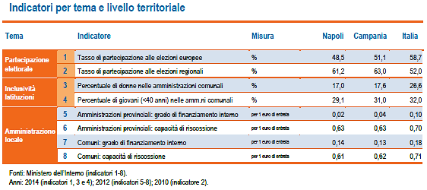
Politica e istituzioni

Slide 21
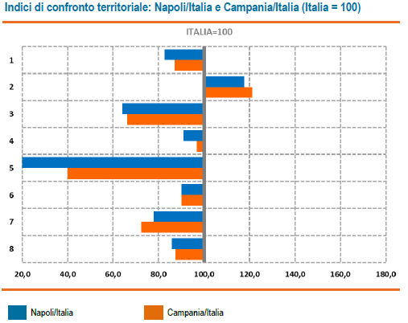
Politica e istituzioni
Partecipazione alle elezioni “ondivaga” del corpo elettorale metropolitano che varia a seconda del tipo di istituzione nella quale eleggere i rappresentanti. Basso numero di donne sul totale degli amministratori comunali.
Incoraggiante il dato sulla percentuale di giovani con meno di 40 anni presenti in qualità di amministratori nelle amministrazioni comunali. E’ possibile migliorare ancora per essere almeno in linea con il dato nazionale.
Molto buono se riferito alla media nazionale il dato sulla partecipazione alle elezioni regionali.
1 | Tasso di partecipazione alle elezioni europee | 5 | Amm. provinciali: grado di finanziamento interno
2 | Tasso di partecipazione alle elezioni regionali | 6 | Amm. provinciali: capacità di riscossione
3 | Percentuale di donne nelle amministrazioni comunali | 7 | Comuni: grado di finanziamento interno
4 | Percentuale di giovani (<40 anni) nelle amm. comunali | 8 | Comuni: capacità di riscossione

Slide 22
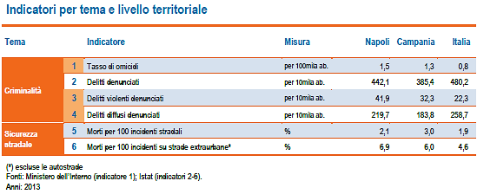
Sicurezza

Slide 23
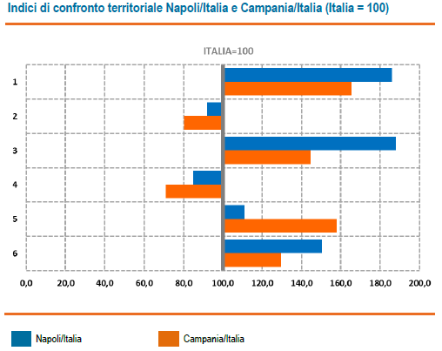
Sicurezza
Troppo alto il tasso di omicidi e dei delitti violenti. Inoltre, le strade dell’area metropolitana di Napoli risultano essere più insicure delle altre strade italiane.
Il dato sul totale dei delitti denunciati è più confortante rispetto al dato nazionale, ma ancora al di sotto della media dell’intera Campania.
L’area metropolitana napoletana è caratterizzata da una criminalità diffusa legata sia a delitti contro la persona sia contro il patrimonio inferiore alla media nazionale.
1 | Tasso di omicidi | 4 | Delitti diffusi denunciati
2 | Delitti denunciati | 5 | Morti per 100 incidenti stradali
3 | Delitti violenti denunciati | 6 | Morti per 100 incidenti su strade extraurbane

Slide 24
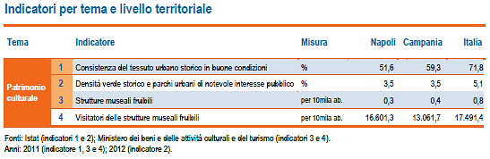
Paesaggio e patrimonio culturale

Slide 25
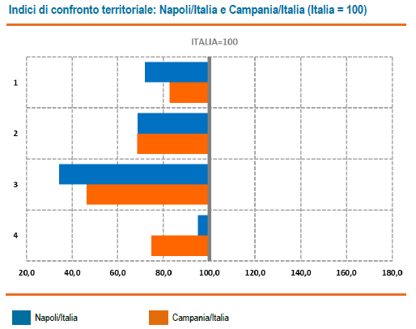
Paesaggio e patrimonio culturale
La Città Metropolitana di Napoli ha un patrimonio storico culturale che va necessariamente tutelato e riqualificato. Molto è stato fatto, ma il percorso è ancora lungo per ridare lustro ad un’area che racchiude beni culturali appartenenti al patrimonio mondiale.
Il tessuto urbano storico è conservato in buone condizioni e ha guadagnando circa il 14% nell’intervallo tra gli ultimi 2 censimenti.
Nonostante ci siano ancora siti da riqualificare e da riportare allo splendore che meritano il numero dei visitatori in costante aumento fa ben sperare in una ripresa del territorio.
1 | Consistenza del tessuto urbano storico in buone condizioni | 4 | Strutture museali fruibili
2 | Densità verde storico e parchi urbani di notevole interesse pubblico | 5 | Visitatori delle strutture museali fruibili

Slide 26
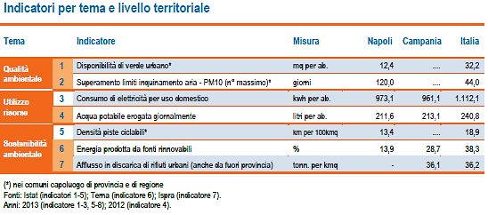
Ambiente

Slide 27
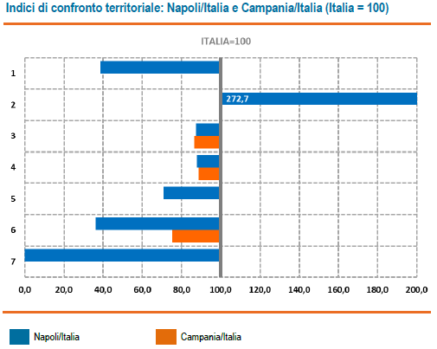
Ambiente
Gli indicatori critici di questa dimensione sono: la disponibilità di verde urbano, il superamento dei limiti d’inquinamento dell’aria e l’energia prodotta da fonti rinnovabili.
La densità delle piste ciclabili fa ben sperare in un futuro avvicinamento alla media nazionale attraverso un maggior coinvolgimento da parte delle amministrazioni locali.
Gli indicatori sull’utilizzo delle risorse sono note positive per la nostra area metropolitana in termini di risparmio sia dell’energia elettrica domestica sia dell’acqua potabile.
1 | Disponibilità di verde urbano | 5 | Densità piste ciclabili
2 | Superamento limiti inquinamento aria - PM10 (n°max) | 6 | Energia prodotta da fonti rinnovabili
3 | Consumo di elettricità per uso domestico | 7 | Afflusso in discarica di rifiuti urbani (anche da fuori prov.)
4 | Acqua potabile erogata giornalmente

Slide 28
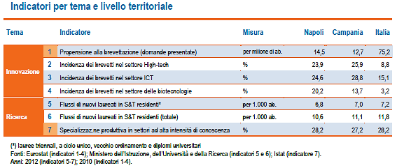
Ricerca e innovazione

Slide 29
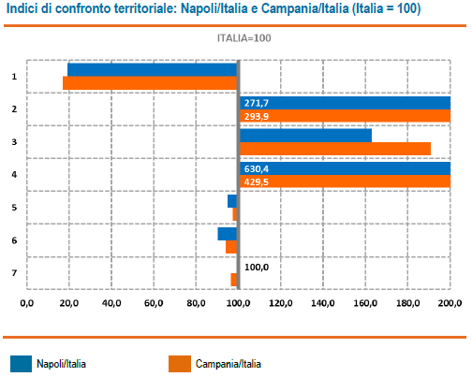
Ricerca e innovazione
E’ una dimensione che non rivela particolari criticità, ravvisabili unicamente nella propensione alla brevettazione che è notevolmente inferiore rispetto alla media nazionale.
I flussi di nuovi laureati in discipline tecnico scientifiche residenti fanno ben sperare in un mantenimento della propensione a brevettare nei settori nei quali queste discipline approfondiscono gli studi.
Risalta positivamente l’incidenza dei brevetti nei settori High-tech, ICT e biotecnologie e infine l’ottima specializzazione produttiva delle imprese private in settori ad alta intensità di conoscenza.
1 | Propensione alla brevettazione (domande presentate) | 5 | Flussi di nuovi laureati in S&T residenti
2 | Incidenza dei brevetti nel settore High-tech | 6 | Flussi di nuovi laureati in S&T residenti (totale)
3 | Incidenza dei brevetti nel settore ICT | 7 | Specializzazione produttiva in settori ad alta intensità di conoscenza
4 | Incidenza dei brevetti nel settore delle biotecnologie

Slide 30
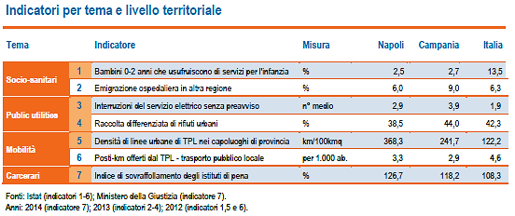
Qualità dei servizi

Slide 31
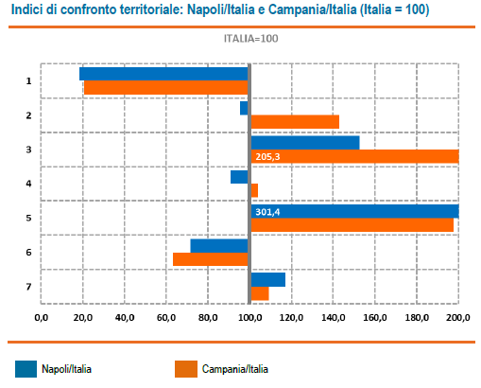
Qualità dei servizi
Negativa l’offerta di alcuni servizi socio-sanitari, in particolar modo quelli dell’infanzia, che visto il gap con la media italiana necessita urgentemente di correttivi. Anche il servizio elettrico necessita di una più corretta gestione.
Incoraggiante il dato sulla raccolta differenziata di rifiuti urbani, rispetto al quale va intensificato l’impegno per raggiungere e superare i migliori risultati del Paese.
L’unico dato positivo di questa dimensione è quello della densità di linee urbane di Trasporto Pubblico Locale misurato nel solo capoluogo di provincia, mentre va migliorata l’inadeguata offerta di posti-km.
1 | Bambini 0-2 anni che usufruiscono di servizi per l’infanzia | 5 | Densità di linee urbane di TPL nei capoluoghi di provincia
2 | Emigrazione ospedaliera in altra regione | 6 | Posti/km offerti dal TPL – trasporto pubblico locale
3 | Interruzioni di servizio elettrico senza preavviso | 7 | Indice di sovraffollamento degli istituti di pena
4 | Raccolta differenziata di rifiuti urbani

Slide 32
Profilo di BES della provincia
S
W
O
T
Notes:
Dopo l’esame delle 11 dimensioni è possibile tracciare le conclusioni: quali sono il livello e la struttura del benessere sociale del territorio? Cosa lo caratterizza rispetto al contesto nazionale?
La lettura a livello di area vasta degli indicatori del BES e degli altri indicatori di contesto permette di definire e qualificare il BES della provincia in termini di punti di forza, punti di debolezza, rischi e opportunità.
Questa analisi (nota come analisi SWOT dall’acronimo derivato dal nome inglese delle 4 categorie di analisi – Strong points, Weak points, Opportunities, Trials) è un approccio analitico-descrittivo utile a far emergere indicazioni per le policy locali, che è suggerito anche per la definizione delle “agende 2020” a livello locale.
Sintetizzando il contenuto delle slide precedenti, nelle prossime 4 slides si tratta di predisporre una lettura trasversale dei domini per:
1) Punti di forza
2) Punti di debolezza
3) Rischi
4) Opportunità
In ogni box si può riportare un testo descrittivo delle dimensioni e/o dei temi e/o degli indicatori che è possibile collocare in ciascuna delle 4 categorie di analisi.

Slide 33

Profilo di BES della provincia
S
- Punti di forza
Incidenza dei brevetti nei settori High-tech, ICT e Biotecnologie
Specializzazione produttiva in settori ad alta intensità di conoscenza
Utilizzo risorse (Elettricità e acqua)
Sicurezza sul lavoro
Notes:
Quali vantaggi abbiamo?
Cosa sappiamo fare bene?
Quali sono le risorse a disposizione?

Slide 34
Profilo di BES della provincia
w
- Punti di debolezza
Mortalità (infantile, tumore, evitabile)
Occupazione
Bambini 0-2 anni che usufruiscono di servizi per l’infanzia
Energia prodotta da fonti rinnovabili
Tasso omicidi e delitti violenti
Partecip. della società civile al 3°settore
Reddito e ricchezza
Notes:
Quali miglioramenti possiamo apportare?
Quali sono gli aspetti maggiormente negativi?
Cosa dovrebbe essere evitato?

Slide 35
Profilo di BES della provincia
O
- Opportunità
Partecipazione all’istruzione terziaria S&T
Raccolta differenziata di rifiuti urbani
Visitatori delle strutture museali fruibili in costante aumento
Notes:
Quali buone occasioni ci stanno di fronte?
Quali tendenze interessanti emergono dall’analisi? Quali leve sono disponibili per migliorare il livello di BES del territorio?

Slide 36
Profilo di BES della provincia
T
- Rischi
Formazione permanente
Strutture museali fruibili esigue
Sicurezza stradale
Inadeguatezza delle scuole ad accogliere i disabili
Notes:
Quali ostacoli abbiamo di fronte?
Quali sono gli elementi che maggiormente possono mettere a rischio il Bes del territorio?

Slide 37
estata
Grazie per l’attenzione
Gennaro di Mauro – ufficio.statistica@cittametropolitana.na.it

